Slide 1
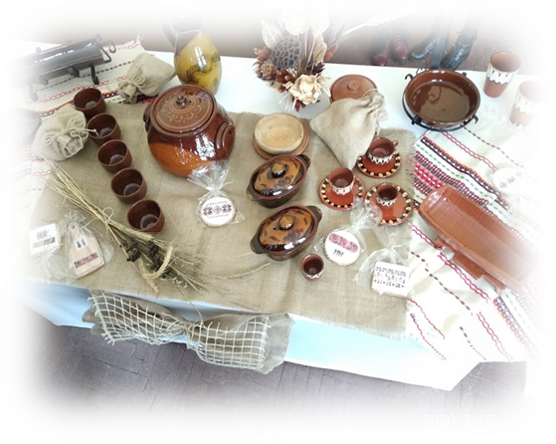
Иновативно обучение
Технология на кетърингово събитие

Slide 2
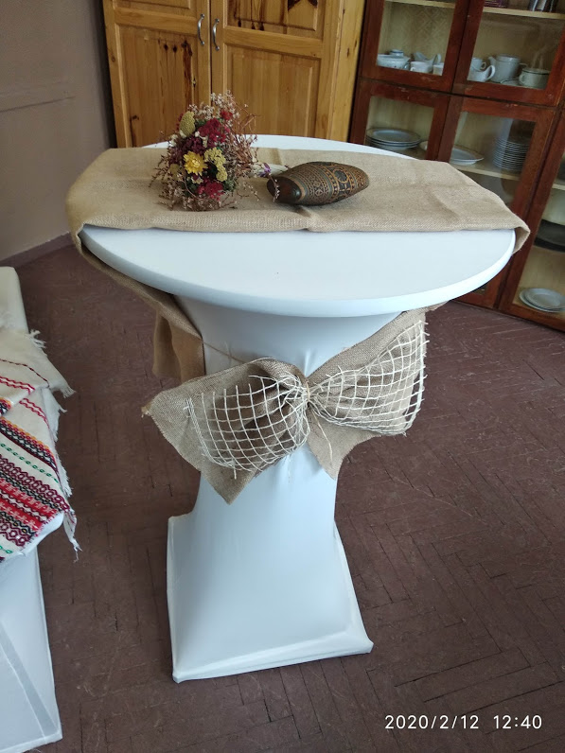
Иновативното обучение
по Технология на кетърингово събитие – 9 а клас
има следните предимства :
Използва интегриране на теория и практика
Учениците получават знания и умения чрез използване и комбиниране на различни методи и подходи
Темата се представя чрез средства, които дават на учениците по-достъпна среда и по-голяма свобода за изява
Дава се възможност за работа в екип и повишаване на активността
Развива се творческото мислене
Възможности за решаване на казуси, повишаване на мотивацията
Развива умения за презентиране
Дава възможност за усъвършенстване и развиване на уменията за работа с онлайн материали и ресурси
Използване на електронни устройства
Разбиране и осмисляне на новите знания

Slide 3
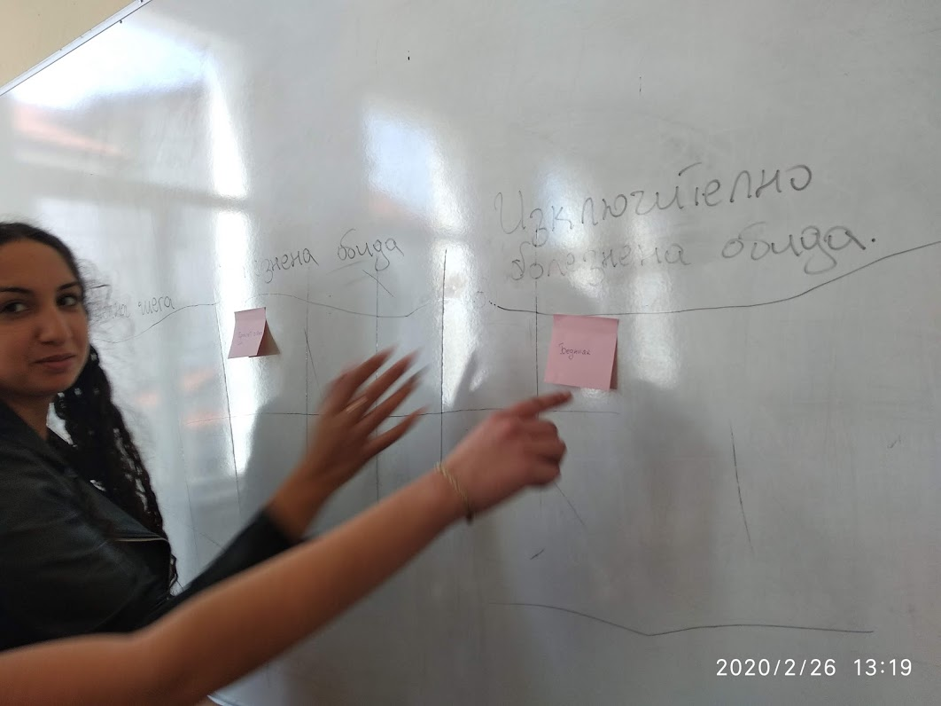
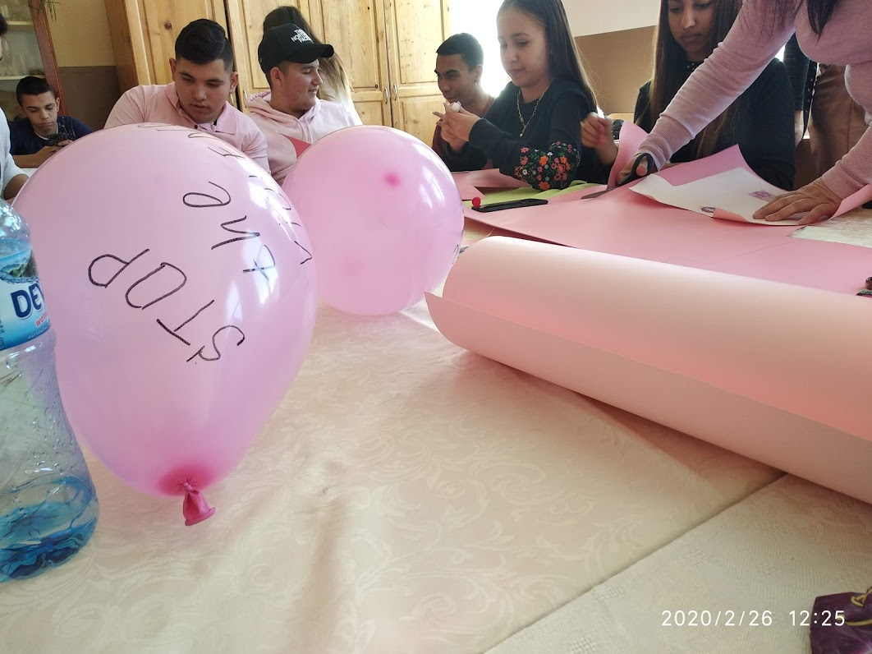
11. Иновацията интегрира ИКТ в образователния процес.
12. Създава условия за гъвкаво прилагане на нови методи на преподаване с цел постигане на по-добри резултати от ученето.
13. Изграждат се позитивни взаимоотношения ученик-учител, ученик - ученик.
14. Ученикът е в активна позиция в образователния процес. 15. Развива умения за самооценяване за търсене и намиране на информация и креативно мислене чрез мотивация за усвояване на допълнителни знания.

Slide 4
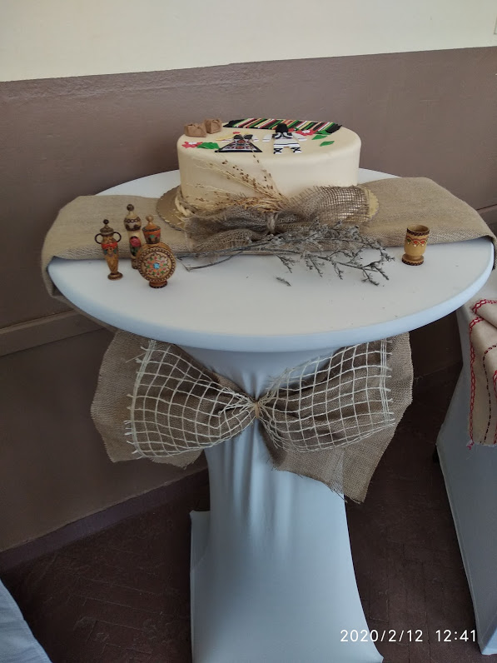
Основни теми в обучението
Договаряне на кетъринг
Изготвяне на оферта
Меню – принципи на изготвяне и видове меню.
Планиране на ястията
Планиране на суровини и материали
Изчисляване на материалните разходи
Персонал – характеристика и изисквания
Подготовка – предварителна, същинска
Естетическо въздействие на архитектурно-художествената
композиция на заведенията и средата на събитията
10. Запазен знак, като графичен елемент на дизайна. Лого.
11. Изисквания към оформянето на ястията
12. Аранжиране на залите, масите и дизайна за различни поводи
Съвременни тенденции в кетъринга

Slide 5
План на урок
по Технология на кетърингово събитие
Тема:
Оформяне на масите. Единичен и двоен бюфет. Подреждане на бюфети с ястия. Подреждане на бюфети с напитки.
Вид: Урок за нови знания и умения
Клас: 9 а клас
Продължителност: 3 часа
Място: Кабинет по сервиране, барманство и кетъринг

Slide 6
Цели:
Образователни:
  Да се запознаят с правилата за подреждане на бюфети с храна и напитки
  Да се запознаят с правилата за изчисляване площ на бюфет, площ за 1 гост в залата, броя на чашите и чиниите, броя на хапките.
  Да се запознаят с изисквания при зареждане с ястия и напитки
  Да се запознаят с основната терминология
Възпитателни:
  Да се създадат предпоставки за овладяване на естетически подходи при подреждането и оформянето
  Да се развият знанията за кулинарната култура
  Да се създадат умения за съчетаване на ястия и напитки
  Да се създадат умения за взаимно оценяване и самооценяване на постиженията
Практико-приложни:
  Да се развият умения за работа в екип
  Да се създадат умения за работа със средствата за зареждане на бюфети и обслужване
  Да се създадат умения за подреждане и зареждане
  Да се развият Умения за комуникация в професионалната среда
  Да се развият умения за събиране и предоставяне на информация
  Да се развият умения рефлексия и разбиране
  Да се развият умения за прилагане на знанията

Slide 7
Методи на обучение:
Основен метод е обърнатата класна стая – всички дейности в часа произтичат от учениците към учениците – те са активната страна в процеса на обучението.
Конкретни методи за часа:
1) проектно базирано обучение – презентиране по групи на предварително приложени начини за събиране и предоставяне на информация
2) учене чрез правене - методи, използвани в професионалното обучение в учебната работилница
3) методи и техники за генериране и творческо обощаване на идеи – 3-те важни неща - синтез на знанията и уменията в часа
Дидактически материали: бяла дъска, маркер, тетрадки, таблети, лаптоп, средства за работа в кабинета по сервиране и кетъринг
Основни понятия: единичен бюфет, двоен бюфет, бюфет с напитки, бюфет с храна, зареждане.

Slide 8
Ход на урока /таблично или сценарий/:
Дидактическа задача | Дейност на учителя | Дейност на учениците
Час 1 – 45 мин
1. Подготовка и организация на часа. Време -5 мин | Поздрав и попълване на документация. | Поздрав.
2.Актуализация на знанията за: - подготовката на необходимия инвентар Време 30 мин 3.Въвеждане на понятието „ Бюфети“ Мотивация и разкриване на понятието. Формулиране на определението. Време – 10 мин | Презентациите на проектите, изпълнени под форма на домашни задачи. Метод „Презентиране“ Въпроси към всяка от групите. Схематично изложение на основните понятия. | Презентират домашните си задачи. Отговори.

Slide 9
4. Подготовка и организация на часа Време – 3 мин 5. Извеждане на основните понятия в темата чрез схема и демонстрация на практически умения. Време – 5 мин Време – 4 мин Време – 25 мин Време – 25 мин | Проверка и попълване на документация Схема на основните понятия Разделяне на класа на 4 групи по 5 ученика. Поставяне на практически задачи, които илюстрират основните понятия. Първа група – Зареждане на маса-бюфет с храна за тържествен прием-коктейл Втора група – Зареждане на маса-бюфет с напитки за тържествен прием-коктейл Трета група – Зареждане на тематична маса-бюфет с ястия от българската национална кухня Четвърта група- Зареждане на маса-бюфет с български вина Представяне на идеите и корекция Практическо изпълнение на задачите по групи чрез метода „Учебна работилница“ | Изпълняват практико-приложна задача. Работят с таблетите Представят идеята си със схема Демонстрират практически умения при изпълнението на задачата

Slide 10
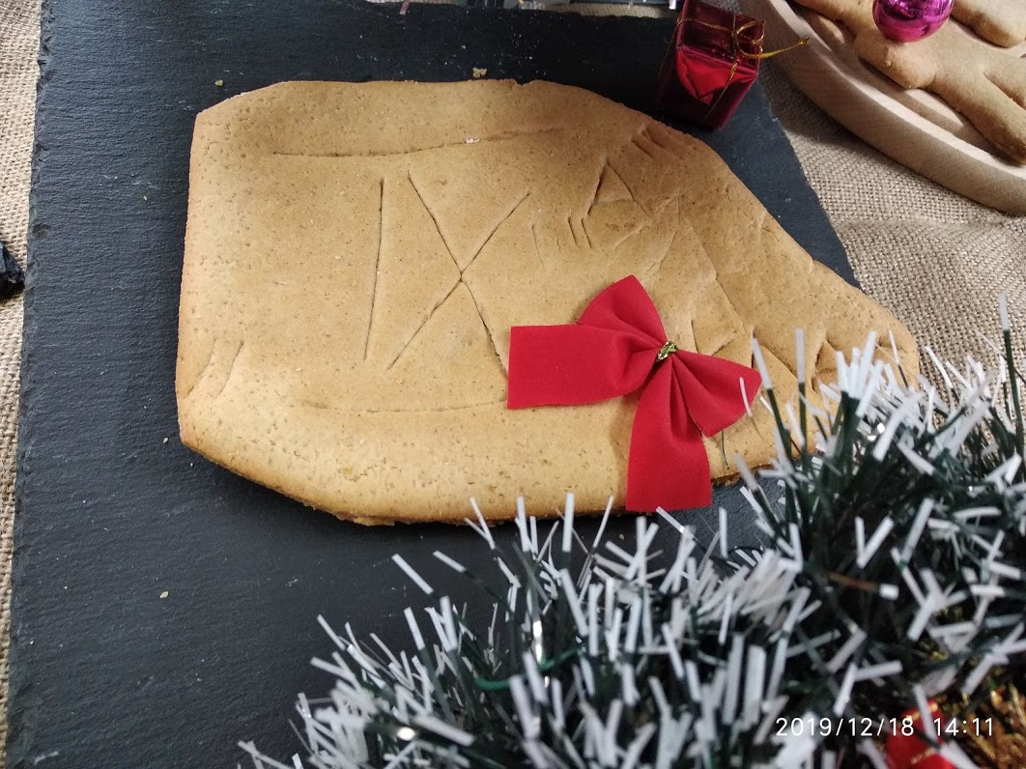
6. Затвърдяване на придобитите знания и умения чрез
обобщение и систематизация на
термините и понятията на база основните дейности в отделните етапи от работата на групите
Време – 8 мин
Време – 10 мин
7. Рефлексия
Време - 5 мин.
Синтез на информацията по темата
(Техника „3-те или 5-те най-важни неща“)
Извеждане и систематизиране на основните понятия в темата чрез схема и общ преглед на цялостната работа за часа,
Обобщават основните понятия и записват
Записват
Индивидуална анкета от 5 въпроса
Попълват на анкетите

Slide 11
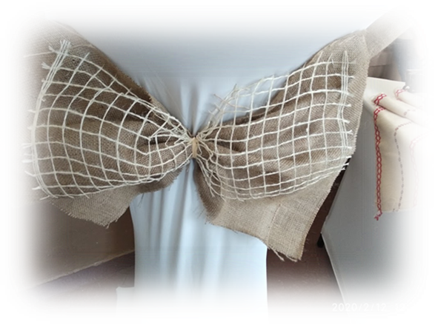
8. Задаване на домашна работа Тема на домашната работа: „Да се организира събитие по избор на ученика, като се спазят всички етапи, да се състави подходящо меню и да се пресметне общата цена“.
Време – 5 мин.
Задаване на темата за домашна работа - проект
Записват
Приложения:
Учебни материали и презентации в :
електронния дневник,
google classroom,
Microsoft teams

Slide 12
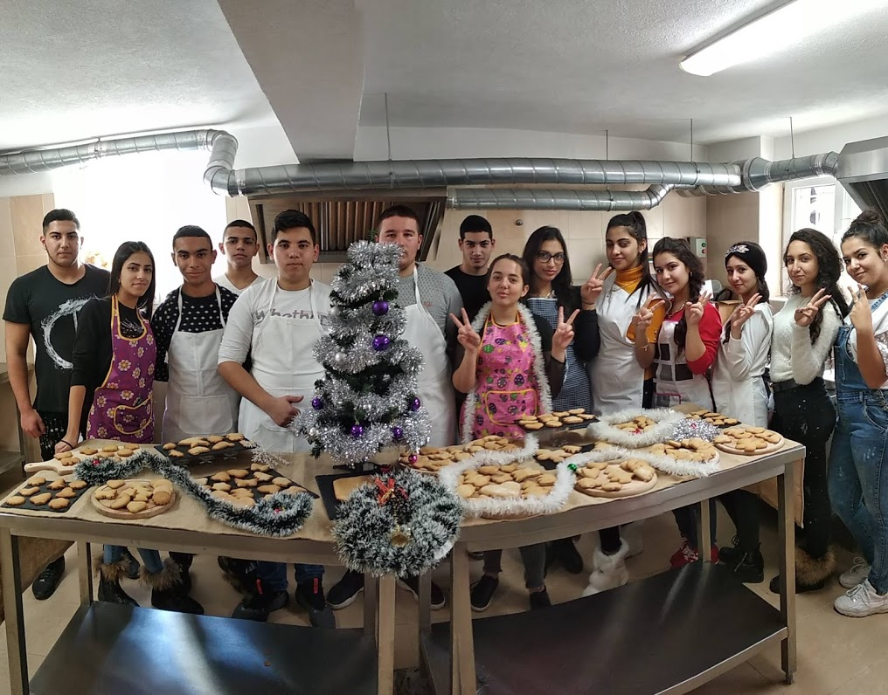
Аранжиране на маса с коледни ястия

Slide 13
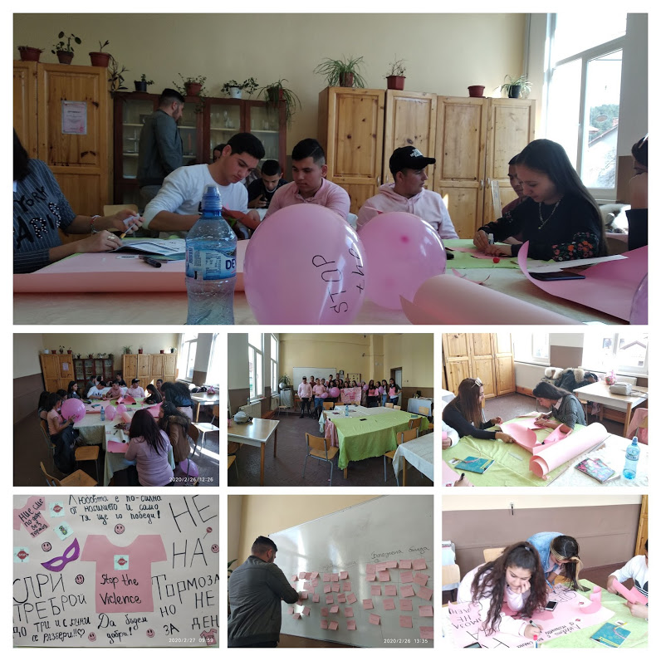
Организиране на събитие на тема :
„Не на тормоза в училище“
аранжиране и дизайн

Slide 14
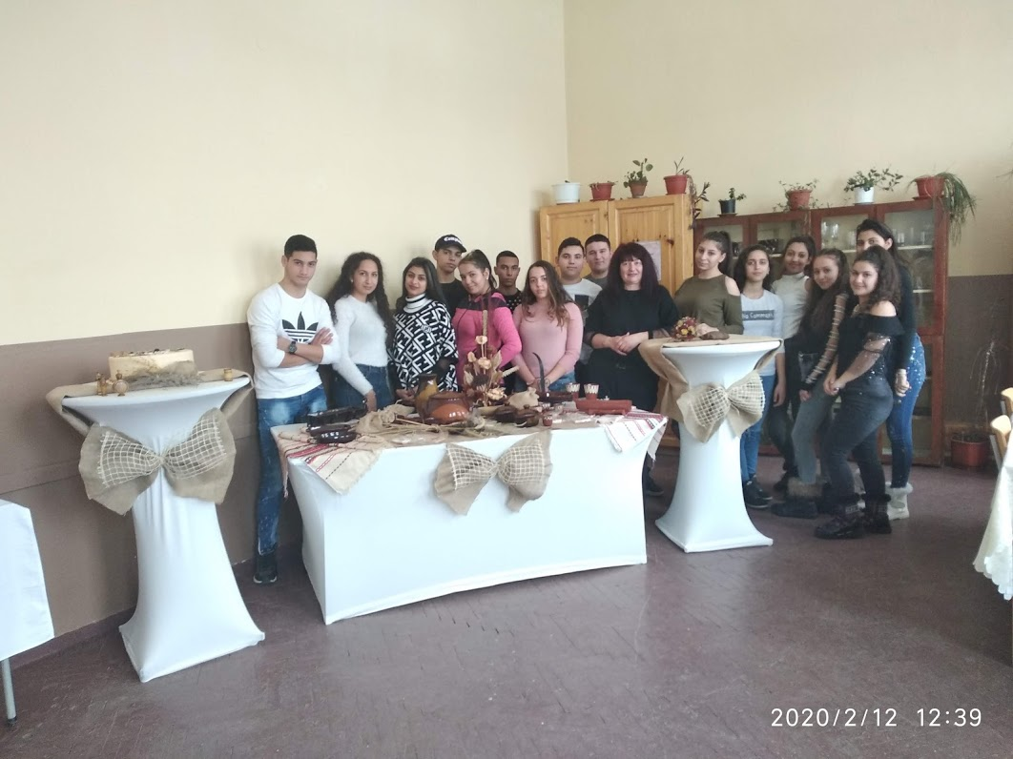
Подреждане и аранжиране на тематична маса

Slide 15
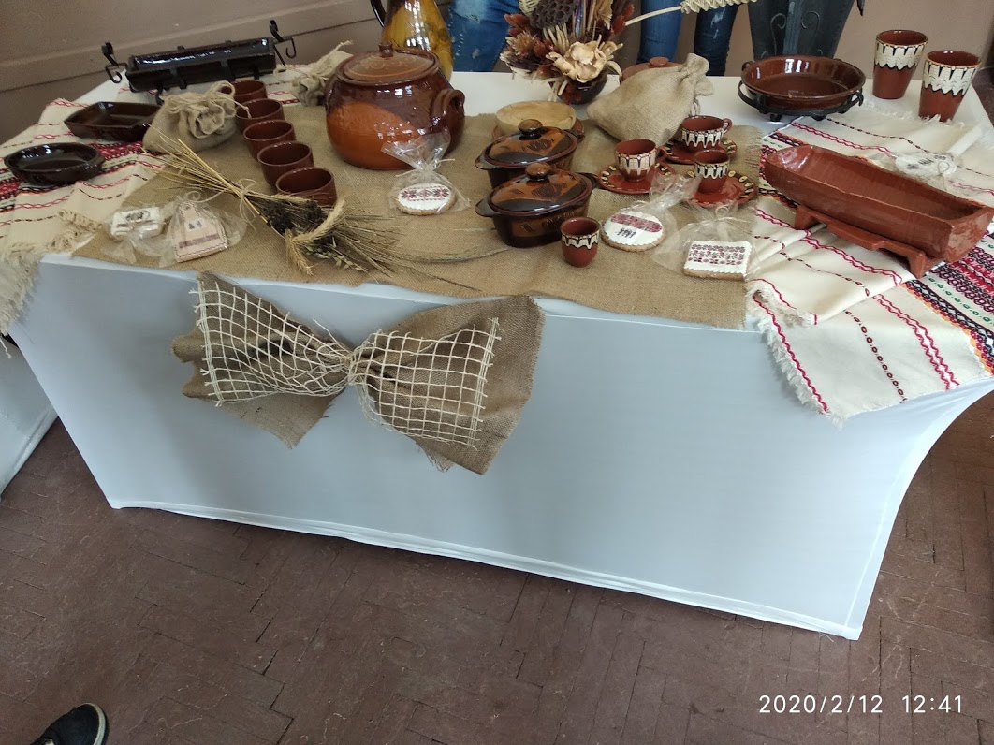
Тематична маса

Slide 16
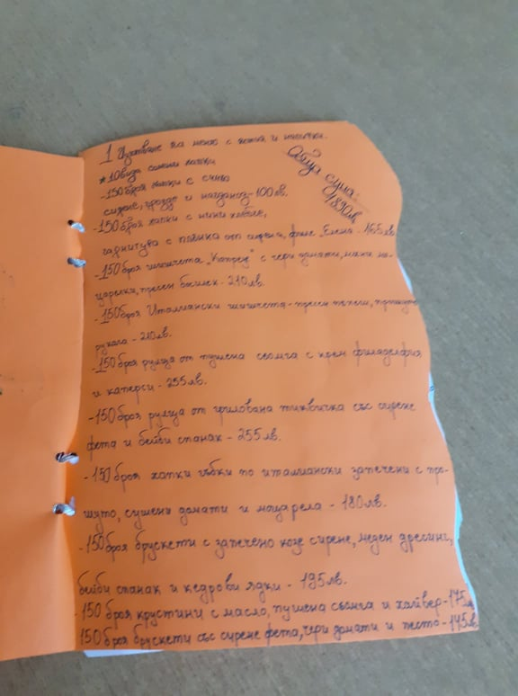
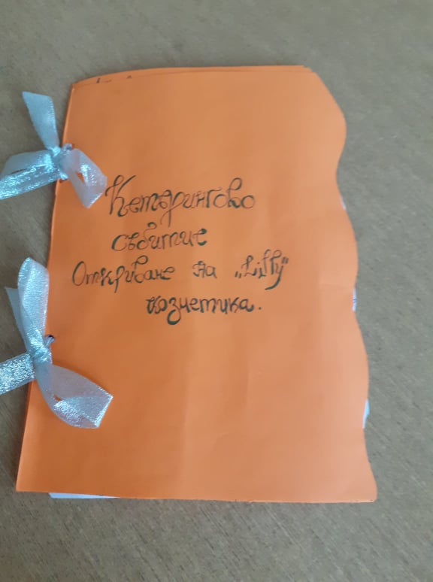
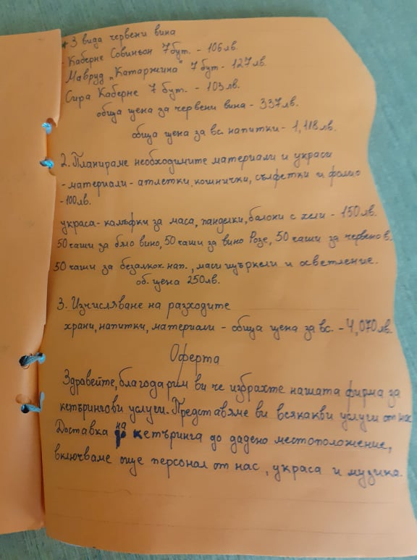
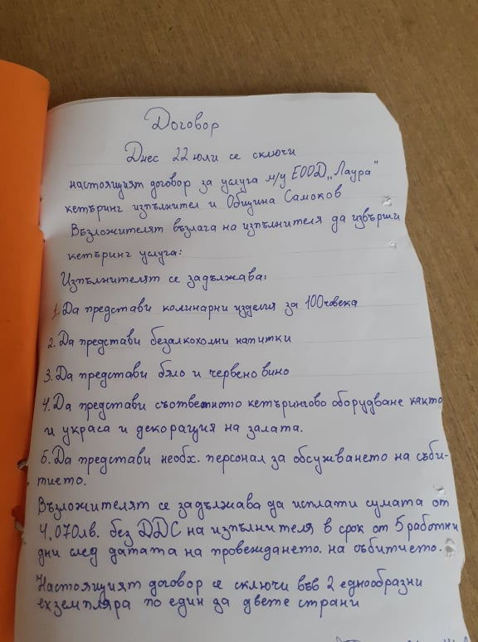
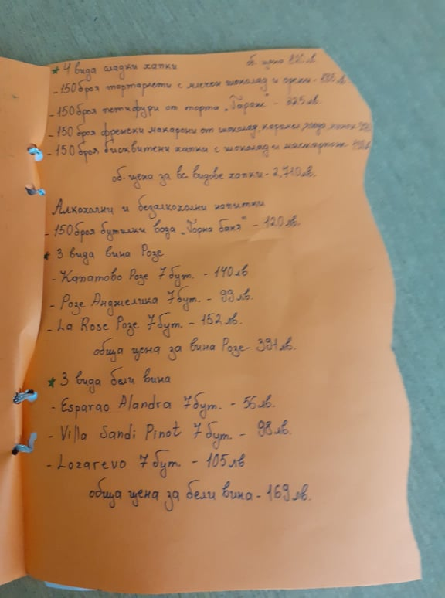
Задание: „Кетъринг за събитие –
откриване на козметична верига“

Slide 17
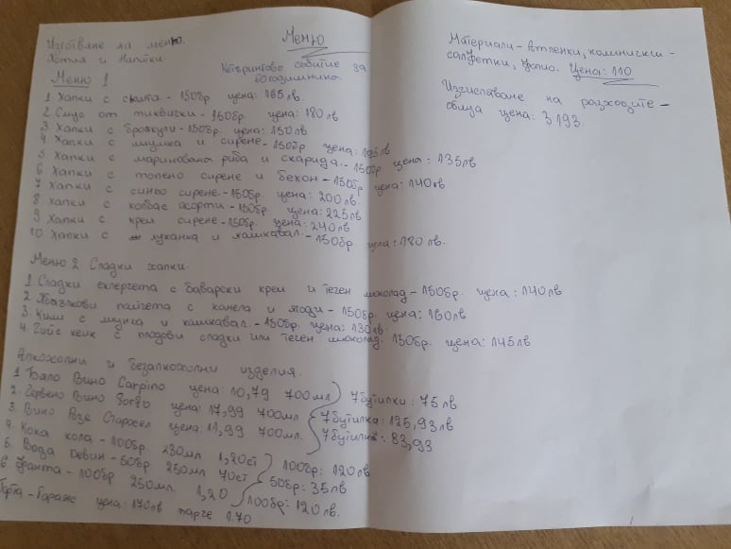
Меню
за
60 годишен юбилей!

Slide 18
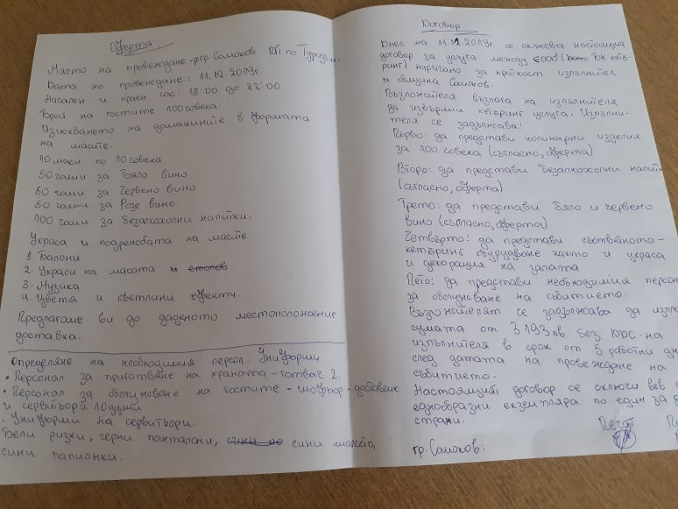
Оферта и договор за събитие

Slide 19
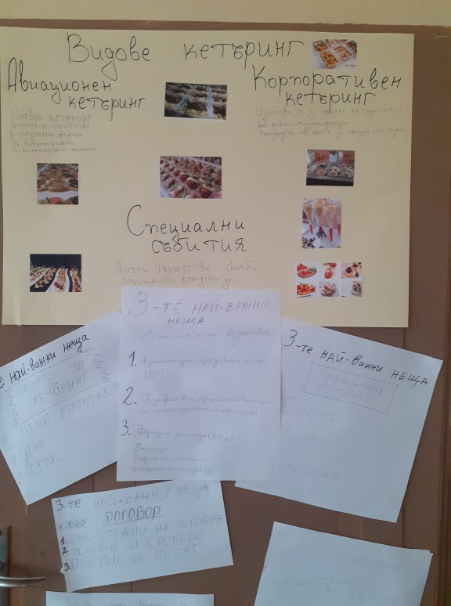
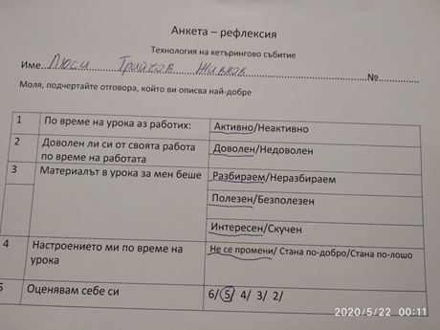
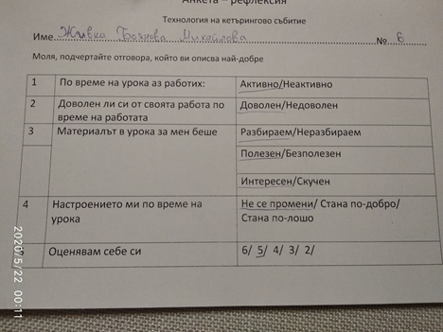
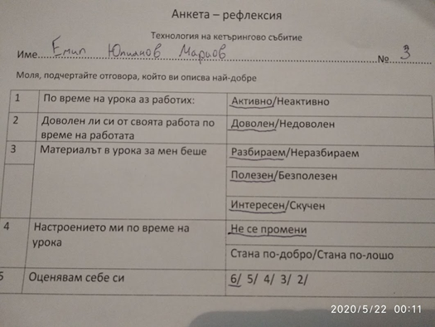
Анкети рефлексия
В края на
някои занимания

Slide 20
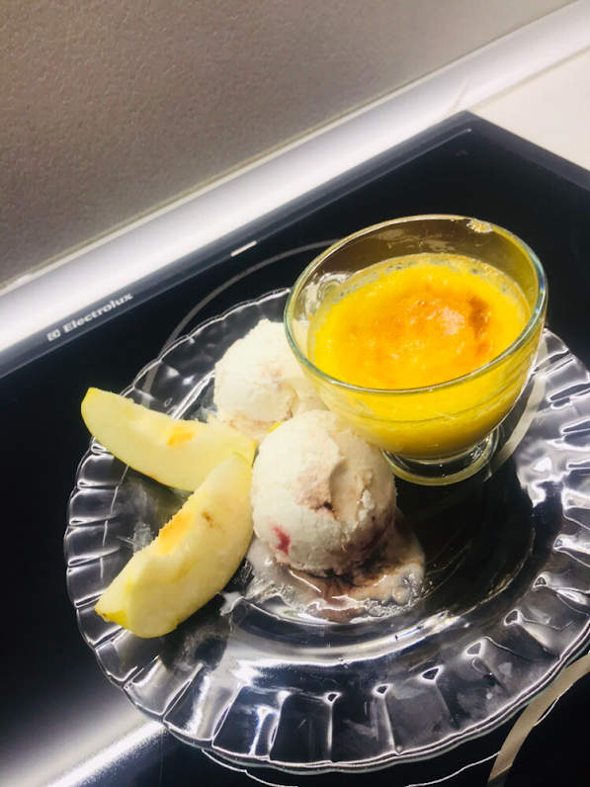
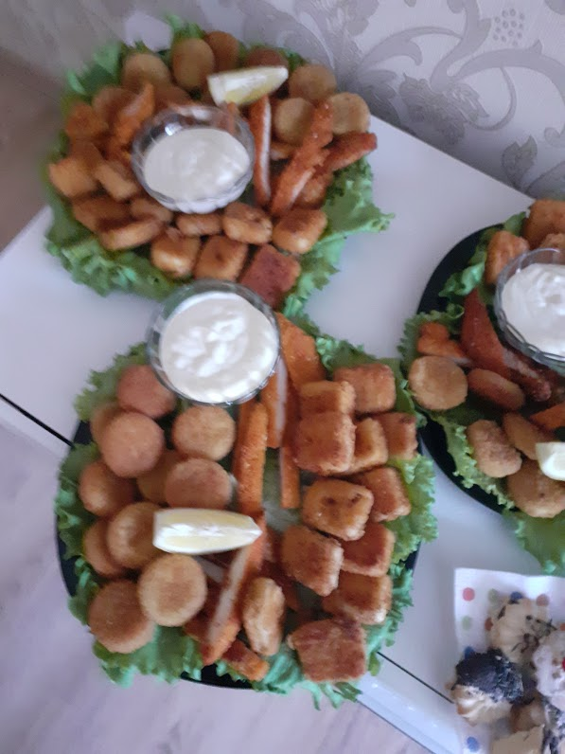
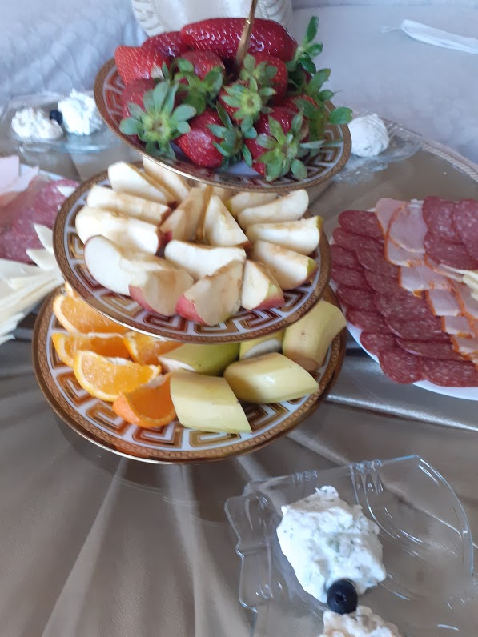
Работа в електронна среда
В условията на дистанционно обучение, учениците от 9а клас изпълниха много задачи в домашни условия.
Крем Карамел на Мирена
със сладолед и ябълка
Хапки за рожден ден
на Павел
Плодова пирамида на Павел

Slide 21
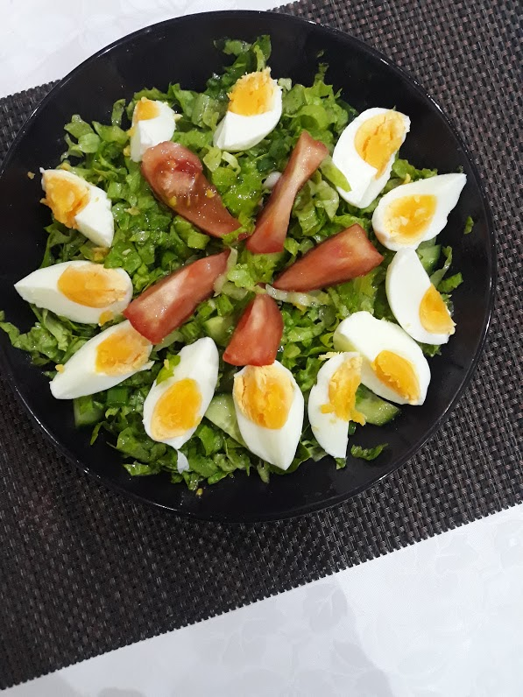
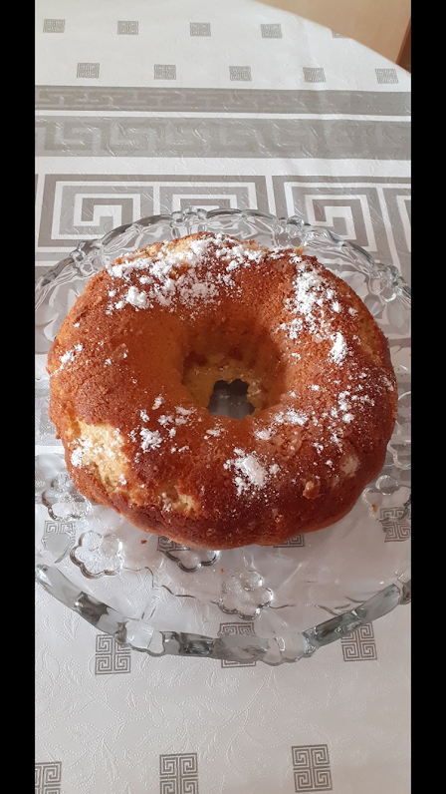
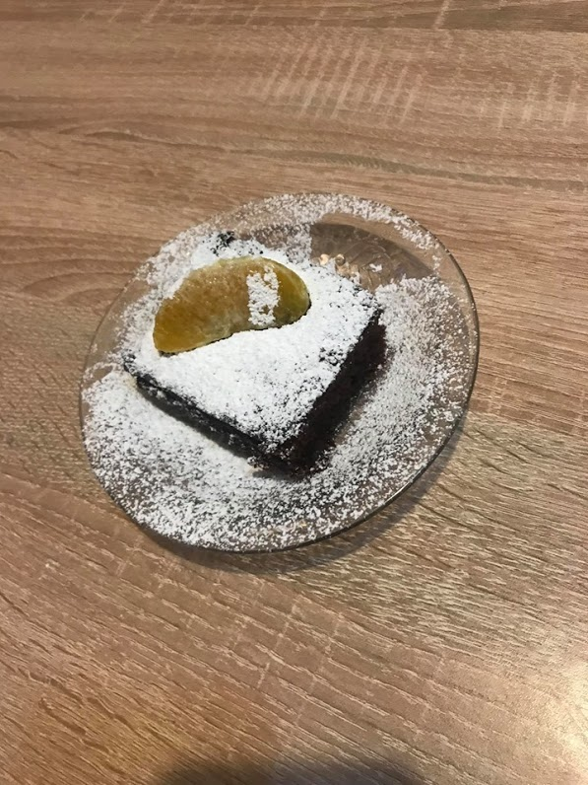
Изчисляване на количествата на продуктите в ястията
Салатата на Стефани
Кейк на Мария
Портокалов кейк на Спас

Slide 22
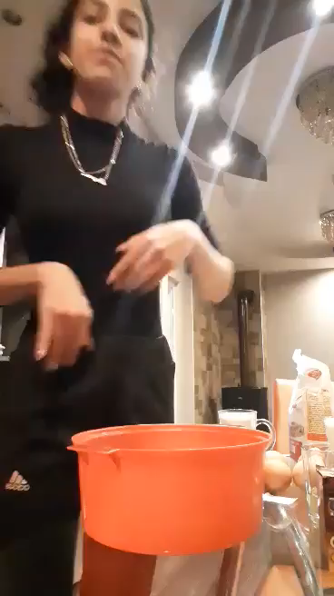
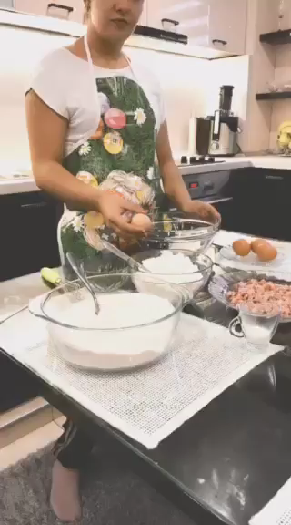
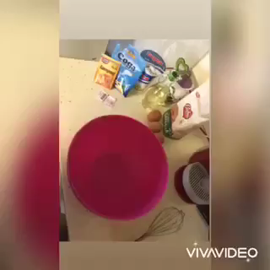
Милена
Красимира
Мирена

Slide 23
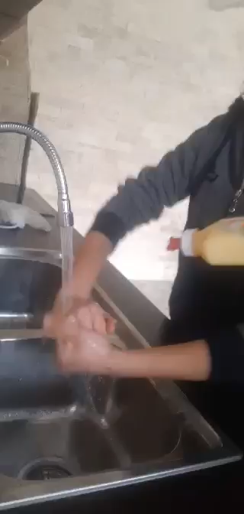
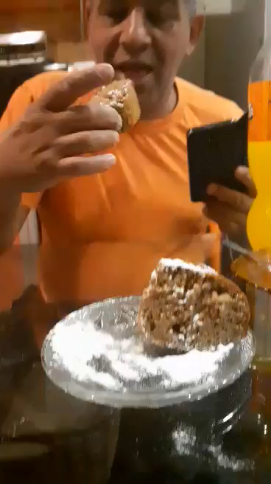
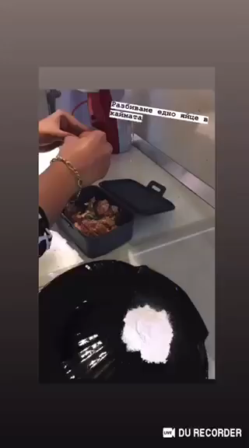
Весели и вкусни моменти моменти по време на карантина

Slide 24
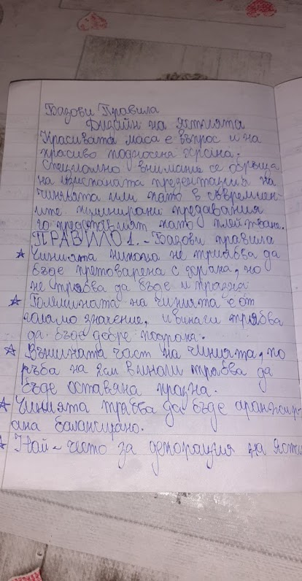
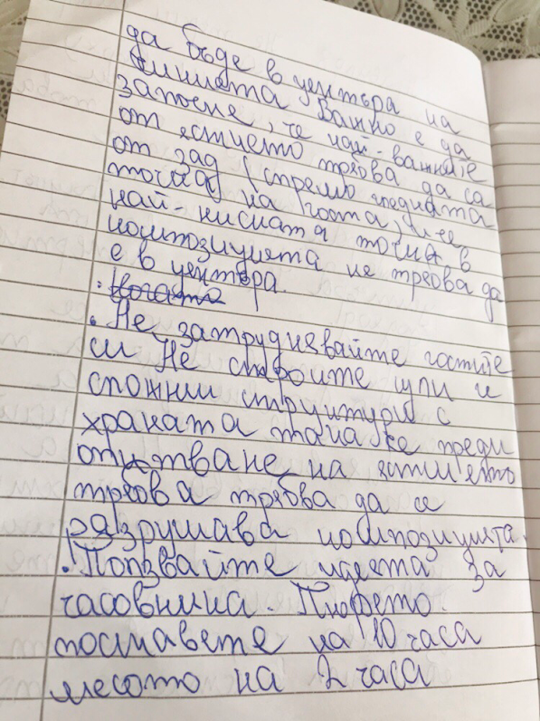
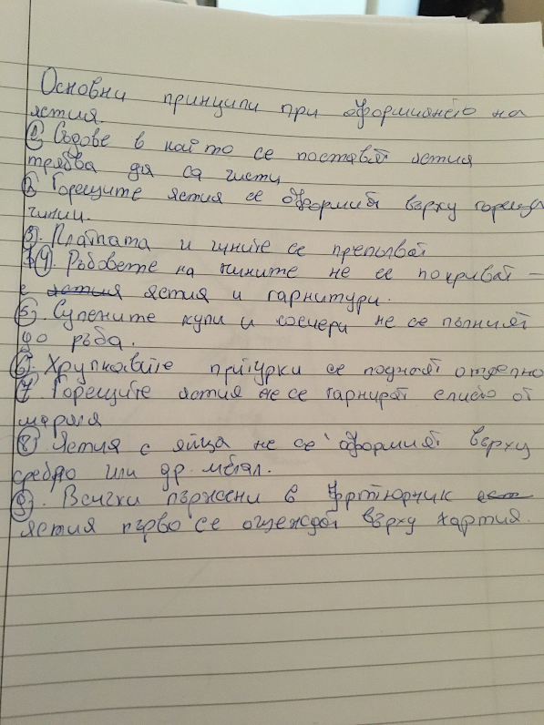
Изпълнени писмени задачи

Slide 25
Постигнати резултати
В работата се включиха 20 от 21 ученици
По - добра работа в екип и техники на вземане на решения
Много лесно се ориентират в заданията и сами достигат до новите понятия,
използвайки метода “Обърната класна стая“, чрез работа /индивидуална или на групи/
3. По - висока мотивация и активност
4. По - добра комуникация и подобряване на социалните умения
5. Креативност при изпълнението на задачите чрез метода „Учебна работилница“
6. Повишаване на уменията за работа в електронна среда
7. Повишаване на интереса към професията
8. Запознаване с нови технологии и новости в професията

Slide 26
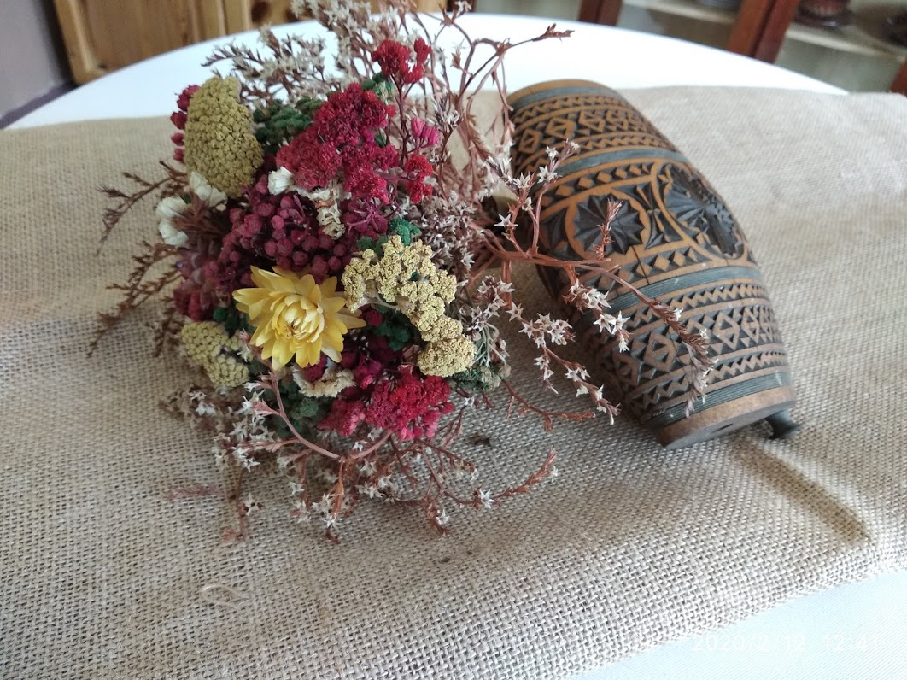
Изготвил: инж. Елена Сердарева

